Slide 1

基于人体姿态检测的智能课堂拍摄装置
刘济源 葛海涛 秦育彬

Slide 2
目录
项目应用背景
项目技术要点简介
项目实验平台介绍
项目难点评估
项目预期效果
项目施行计划

Slide 3
目录
项目应用背景
项目技术要点简介
项目实验平台介绍
项目难点评估
项目预期效果
项目施行计划

Slide 4
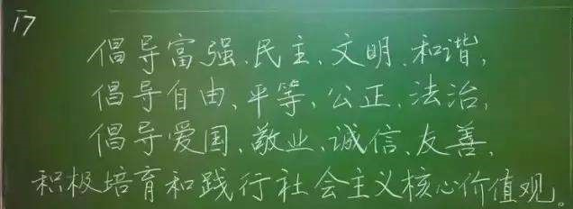
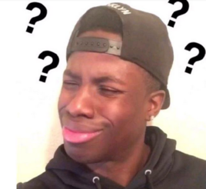
应用背景
当外国留学生到中国课堂时……

Slide 5
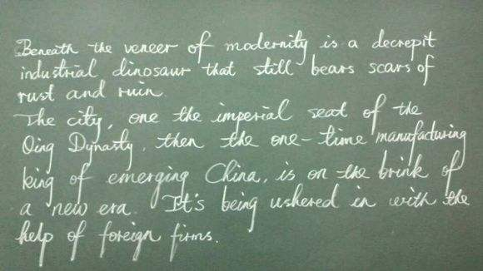

应用背景
当中国学生到外国课堂时……

Slide 6

应用背景
语言障碍和时间紧迫，常导致效率低下的课堂学习，面对这一现象，我们提出了课堂翻译助手。
它通过识别老师的板书，转换成使用者的母语，重新覆盖在黑板上。并可以根据老师的动作，来随时调整识别和覆盖的位置。
它可以让你在上课时，消灭板书语言障碍，帮助你快速理解老师的板书。

Slide 7
目录
项目应用背景
项目技术要点简介
项目实验平台介绍
项目难点评估
项目预期效果
项目施行计划

Slide 8
总技术路线
人体姿态检测^{[1]}
人体特征点连续检测^{[2]}
OCR^{[3,4]}
在线翻译和图像替换

Slide 9
总技术路线
人体姿态检测^{[1]}
人体特征点连续检测^{[2]}
OCR^{[3,4]}
在线翻译和图像替换
图像处理教师动作信息，实时根据信息反馈调整拍摄主体位置

Slide 10
总技术路线
人体姿态检测^{[1]}
人体特征点连续检测^{[2]}
OCR^{[3,4]}
在线翻译和图像替换
图像处理黑板背景下的文字，利用手写字体识别，找出文字的坐标信息、语言信息

Slide 11
总技术路线
人体姿态检测^{[1]}
人体特征点连续检测^{[2]}
OCR^{[3,4]}
在线翻译和图像替换
将识别出的文字翻译成使用者的设置的语言，按照原文字坐标信息进行替换，显示在显示屏上。

Slide 12
图像处理技术点
人体姿态检测
人体关键点检测
人脸检测和识别
判断演讲人的状态
检测主要拍摄区域
进一步确保拍摄主体

Slide 13
目录
项目应用背景
项目技术要点简介
项目实验平台介绍
项目难点评估
项目预期效果
项目施行计划

Slide 14
实验平台
输入：USB摄像头 / 视频流文件
处理：PC

Slide 15
目录
项目应用背景
项目技术要点简介
项目实验平台介绍
项目难点评估
项目预期效果
项目施行计划

Slide 16
难点评估
姿势和手势的定位和识别
手写字体的OCR
基于视频流的处理（速度要求高）

Slide 17
目录
项目应用背景
项目技术要点简介
项目实验平台介绍
项目难点评估
项目预期效果
项目施行计划

Slide 18
图像处理预期成果
实现人体的姿态和关键点检测
实现手势识别功能
与人机交互的手势菜单结合完成输出

Slide 19
目录
项目应用背景
项目技术要点简介
项目实验平台介绍
项目难点评估
项目预期效果
项目施行计划

Slide 20
实行计划
时间 | 任务
第三周 | 人体关键点检测
第四周 | 手势识别的菜单调试
第五周 | 文字区域判定和OCR
第六周 | 文字翻译菜单设计
第七、八周 | 综合调试

Slide 21
参考文献
[1]. 李健, 徐雪丽, 兰学渊, 等. 基于 Harris 角点检测的人体特征提取与测量[J]. 计算机测量与控制, 2014, 22(2): 367-369.
[2]. 殷海艳, 刘波. 基于部位检测的人体姿态识别[J]. 计算机工程与设计, 2013, 34(10): 3540-3544.
[3]. Mori S, Suen C Y, Yamamoto K. Historical review of OCR research and development[J]. Proceedings of the IEEE, 1992, 80(7): 1029-1058.
[4]. Sato T, Kanade T, Hughes E K, et al. Video OCR for digital news archive[C]//Proceedings 1998 IEEE International Workshop on Content-Based Access of Image and Video Database. IEEE, 1998: 52-60.

Slide 22
谢谢
Any Questions?

